Slide 1

Zaragoza
Capital de la Cultura
Zaragoza 19 de diciembre de 2022
Fotografía: José L. Delgado
Montaje. Tomás Fuster

Slide 2
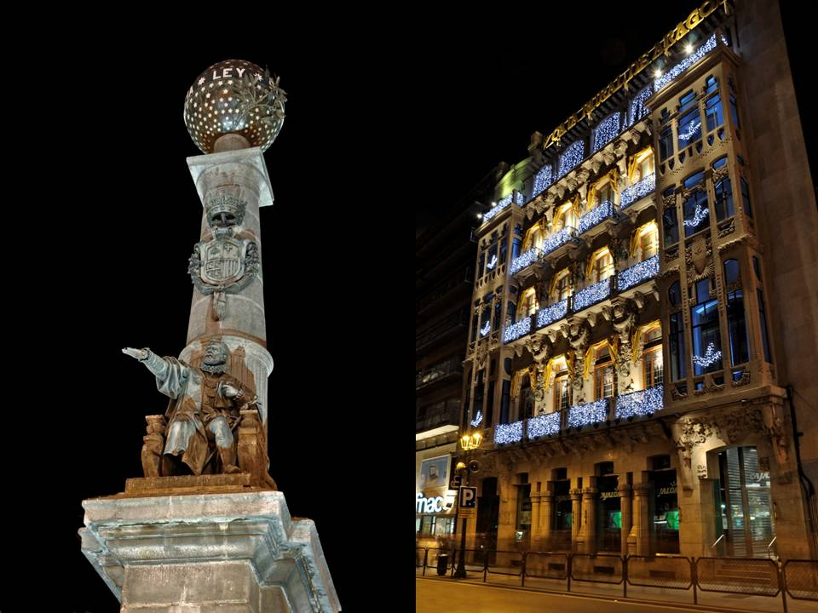
Antiguo Casino Mercantil
Monumento al Justicia

Slide 3
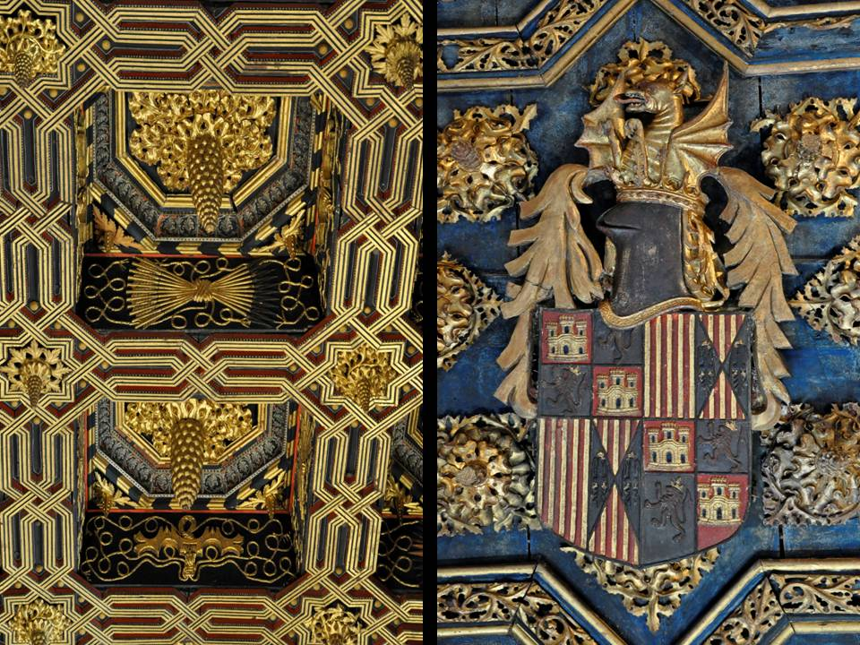
Aljaferia Escudo de los Reyes Católico
Artesonado Aljaferia

Slide 4
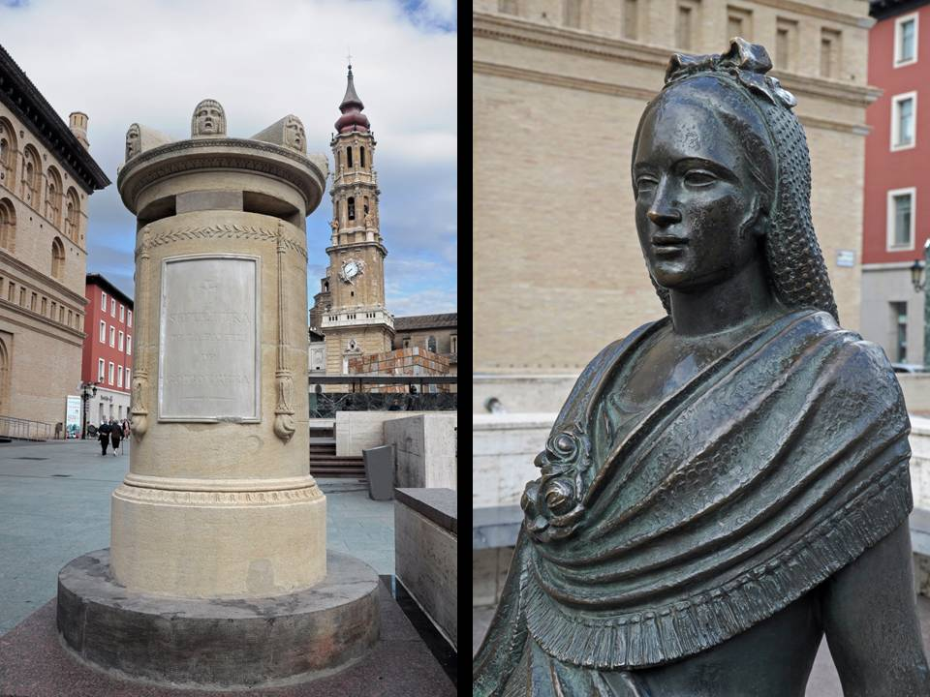

Slide 5
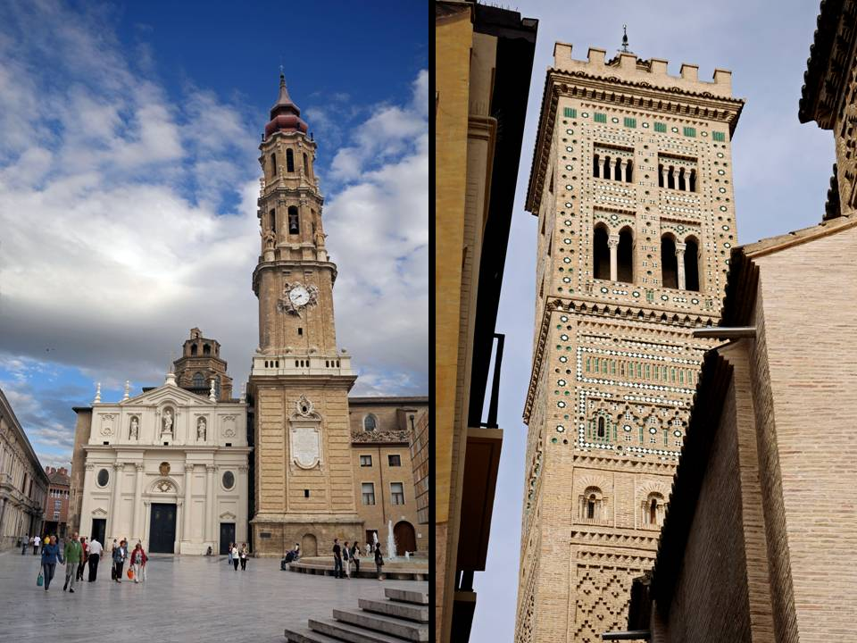
Plaza de La Seo
Torre de la Magdalena

Slide 6
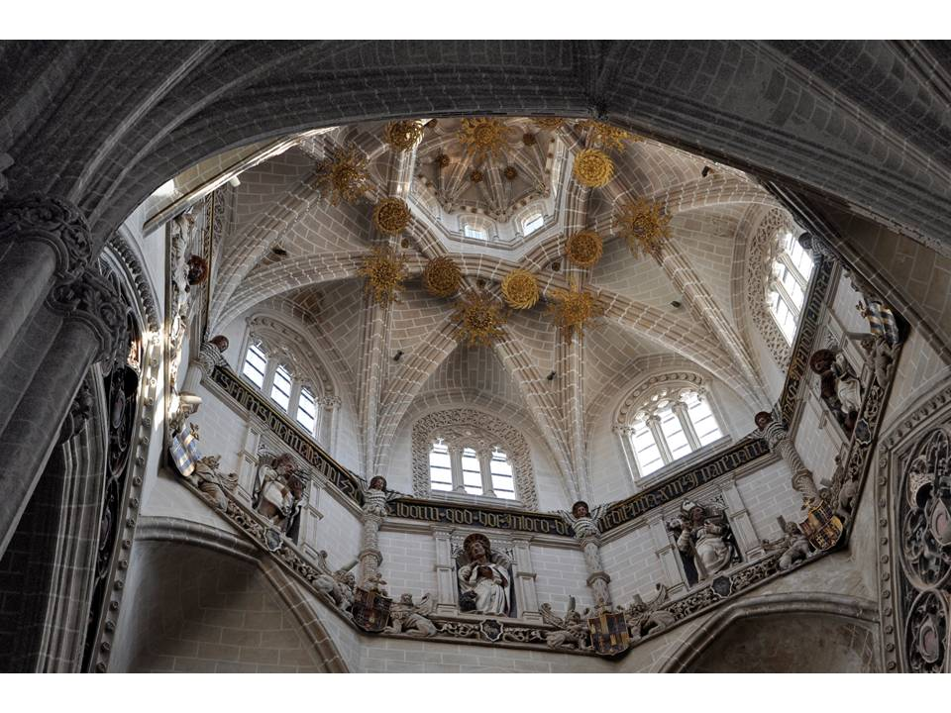
Catedral de La Seo

Slide 7
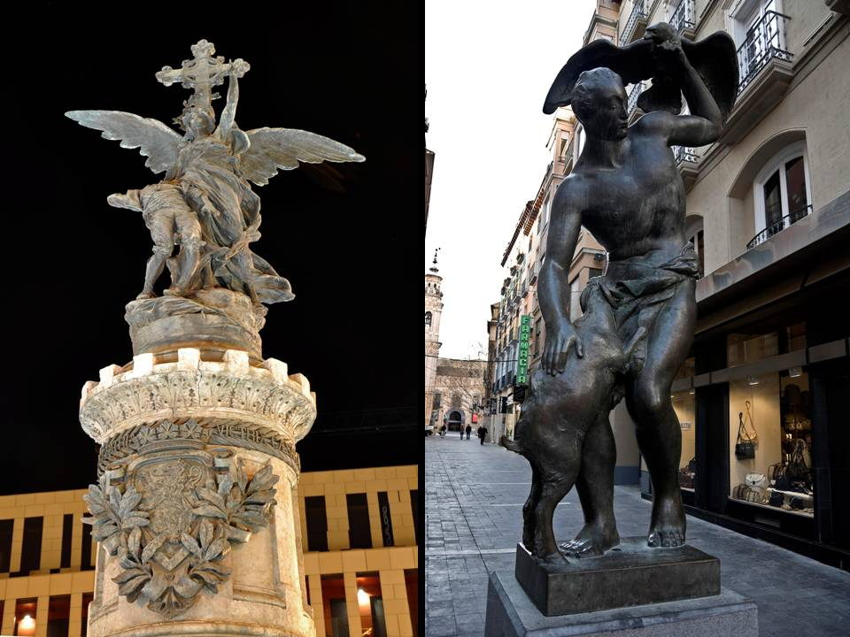

Slide 8
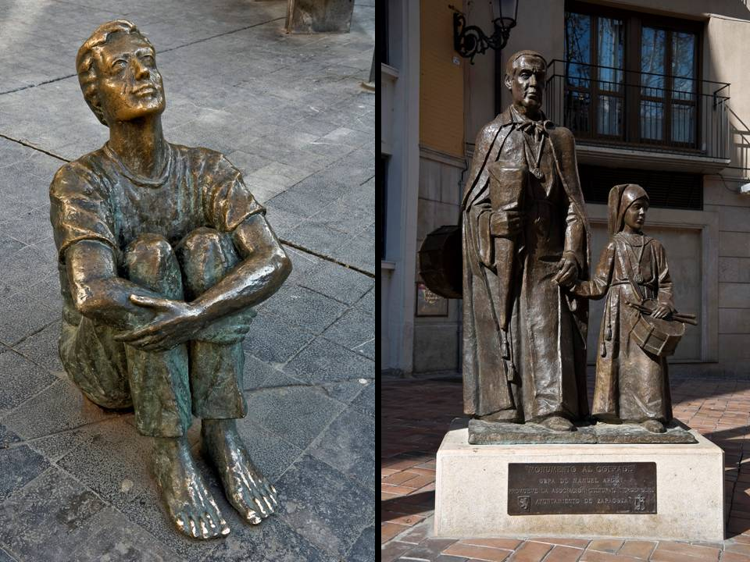

Slide 9
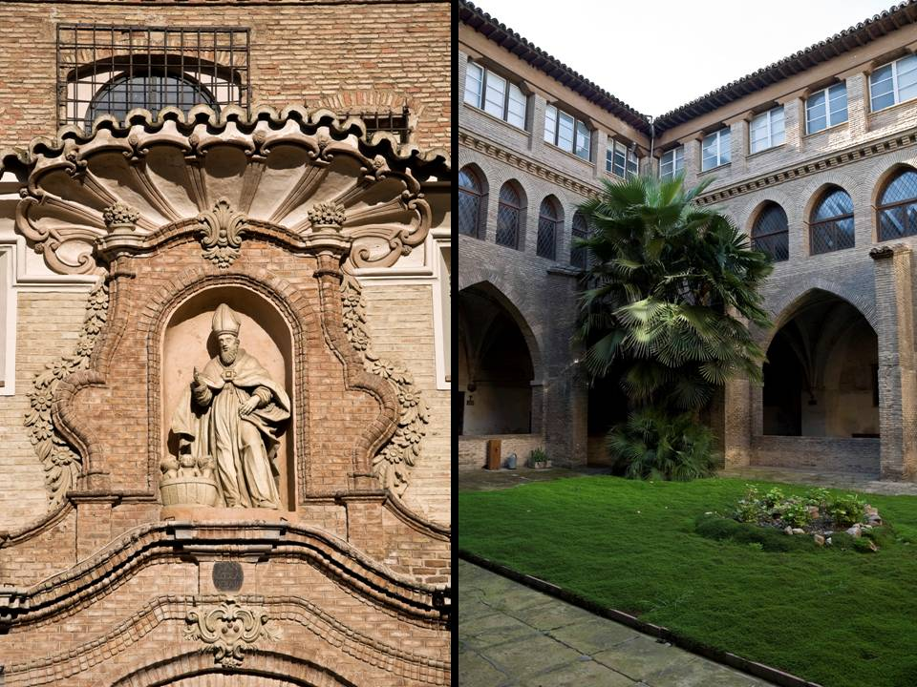
San Nicolas
Claustro de la Iglesia de San Nicolas

Slide 10
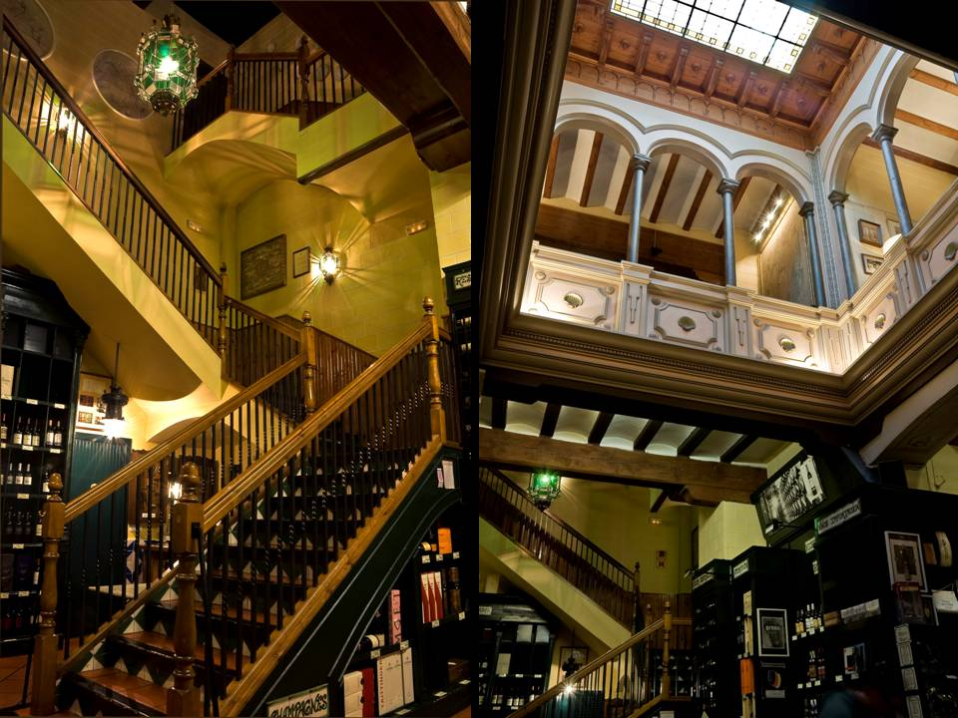
Casa Montal

Slide 11
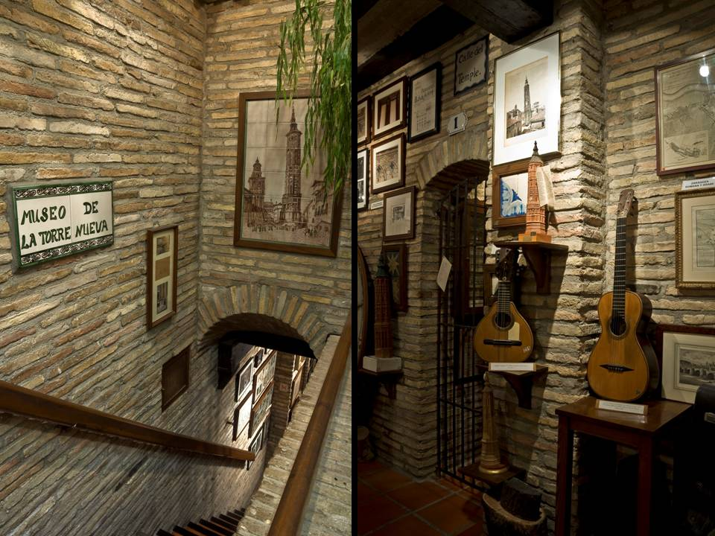
Casa Montal

Slide 12
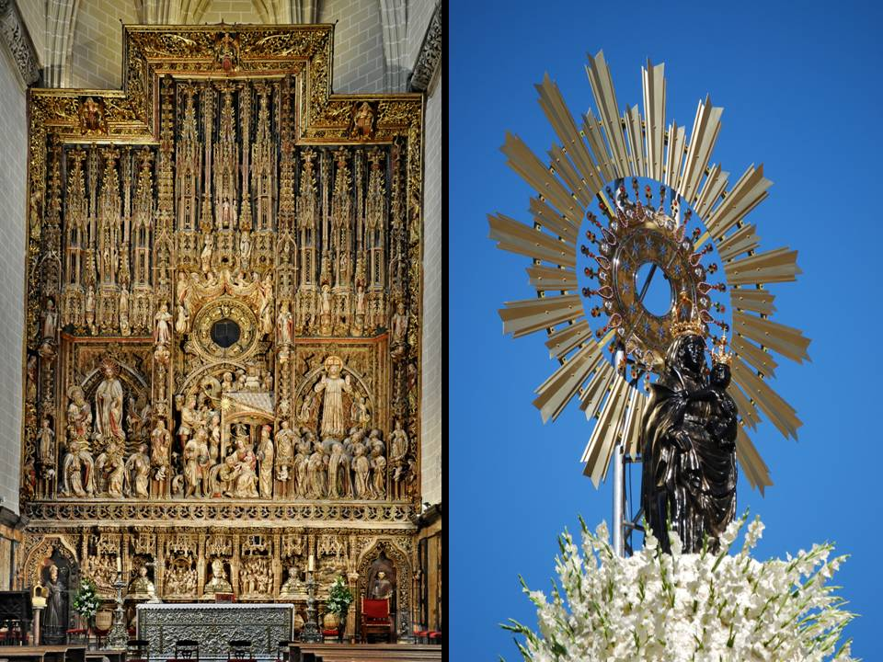
Altar Mayor del Pilar
Virgen del Pilar

Slide 13
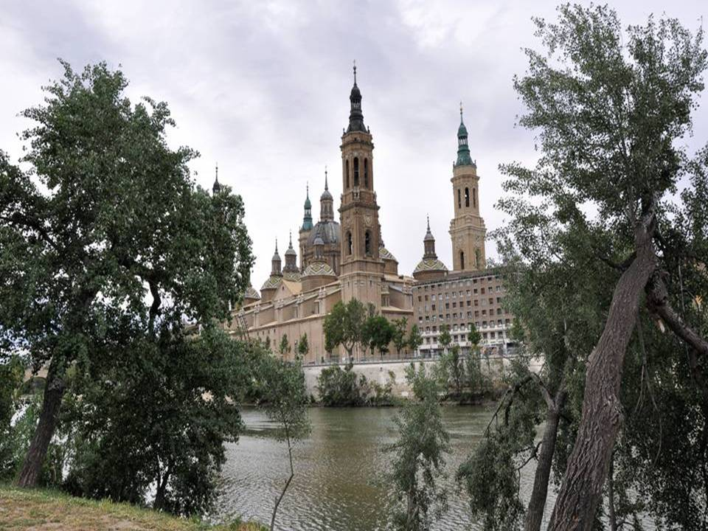
El Pilar desde la arboleda de Macanaz

Slide 14
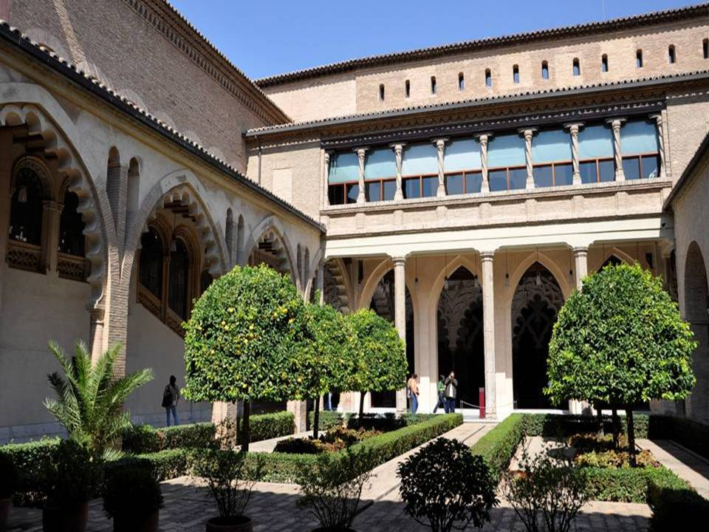
Patio de los naranjos de la Aljaferia

Slide 15
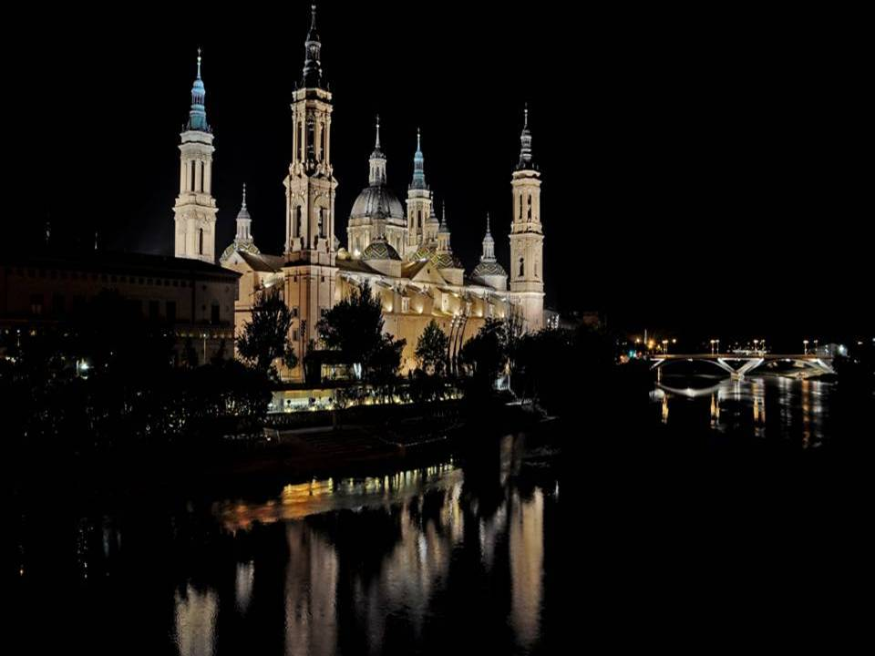
Basílica del Pilar de noche desde el Puente Piedra

Slide 16
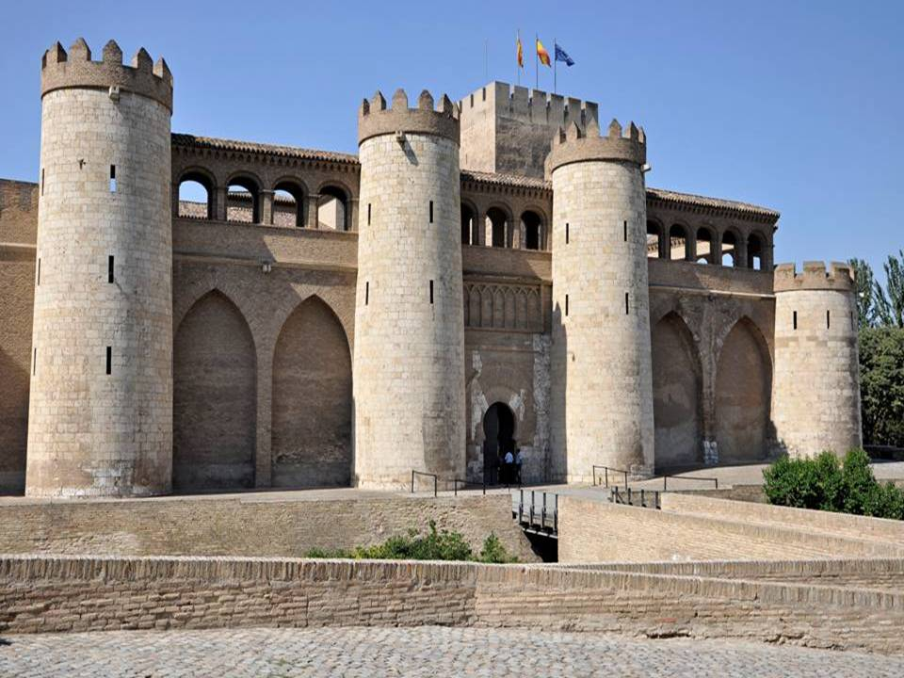
La Aljaferia

Slide 17
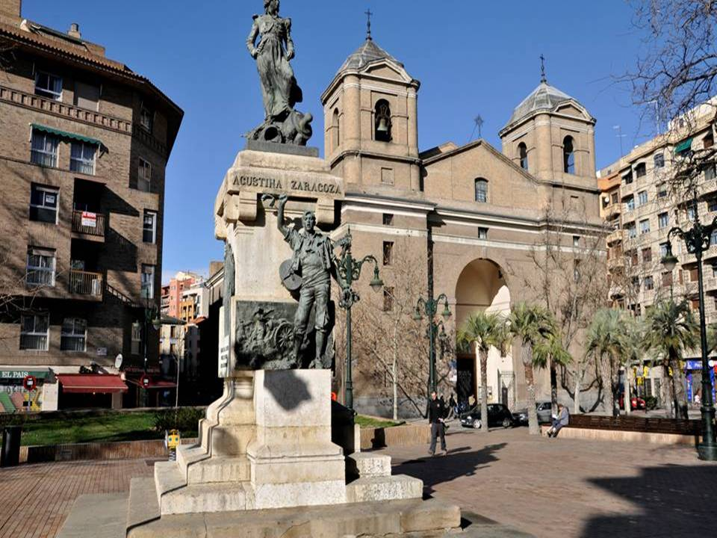
Plaza del Portillo

Slide 18
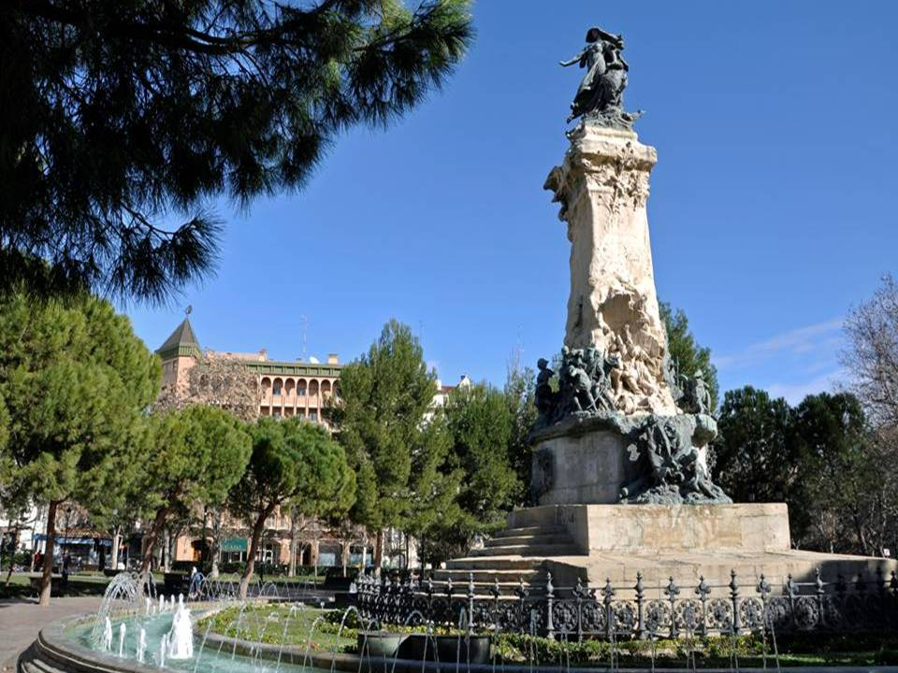
Plaza de los Sitios

Slide 19
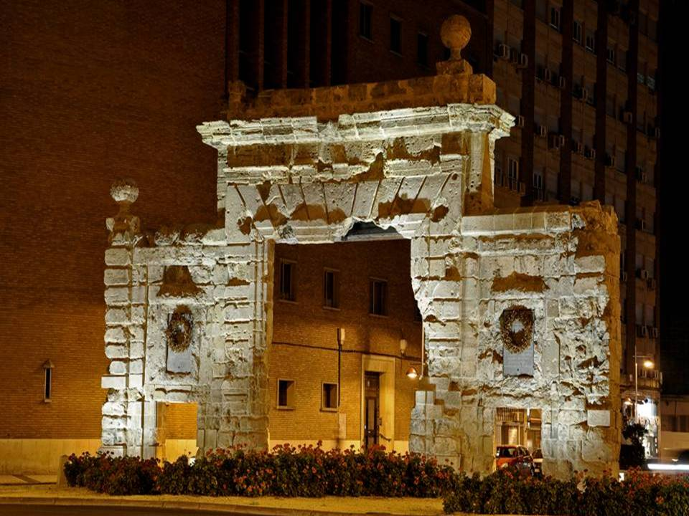
Puerta del Carmen

Slide 20
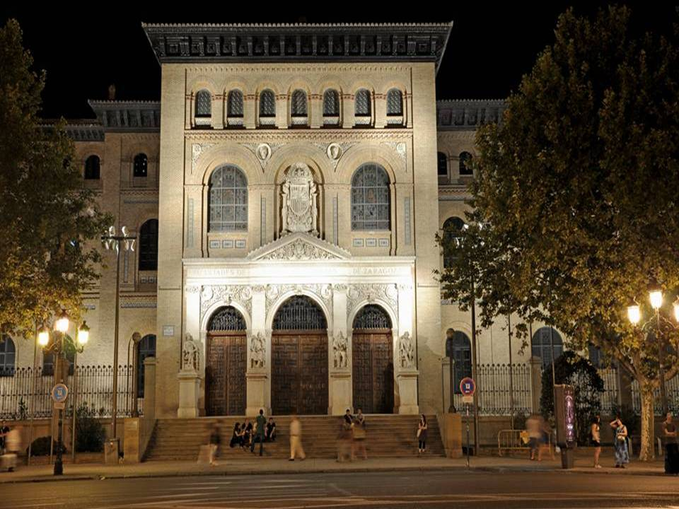
Paraninfo de la Universidad, antigua Facultad de Medicina

Slide 21
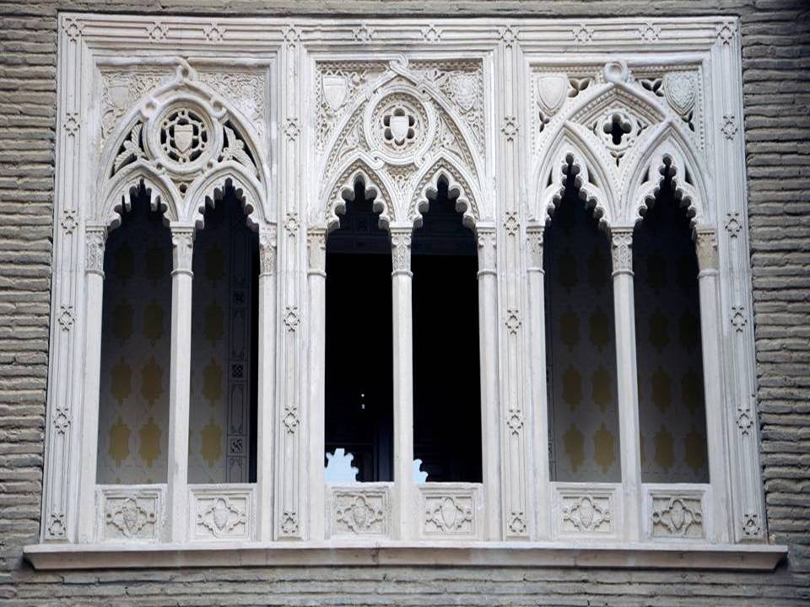
Arco del Deán

Slide 22
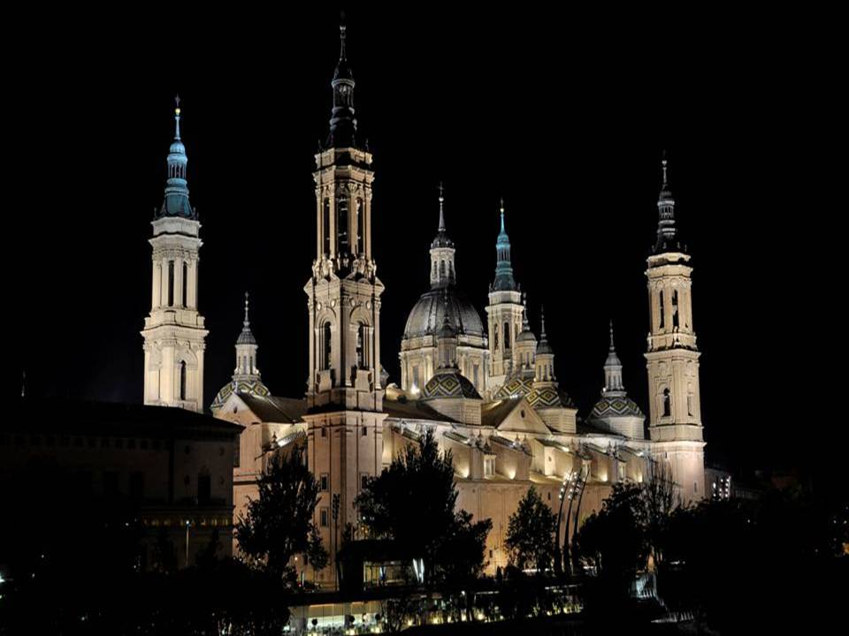
El Pilar iluminado visto desde la arboleda de Macanaz

Slide 23
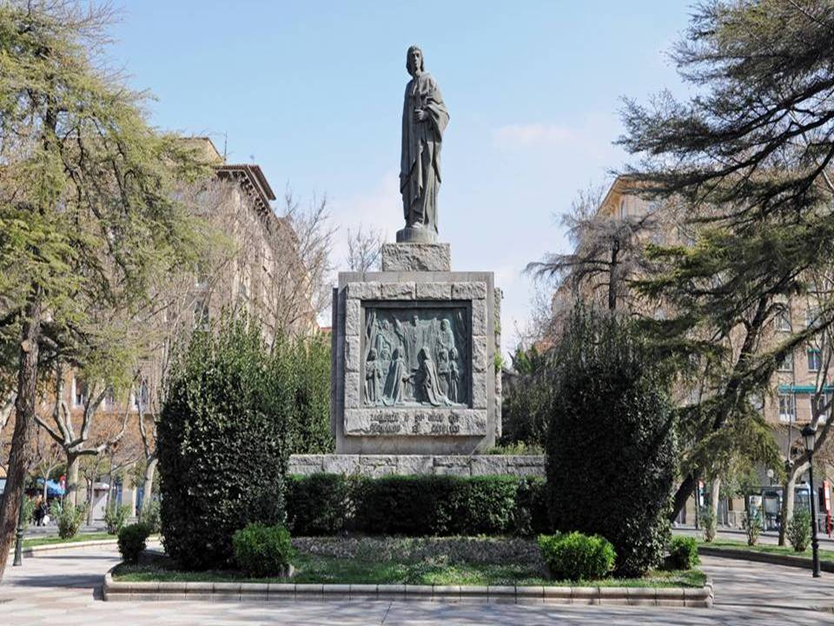
Plaza de San Francisco

Slide 24

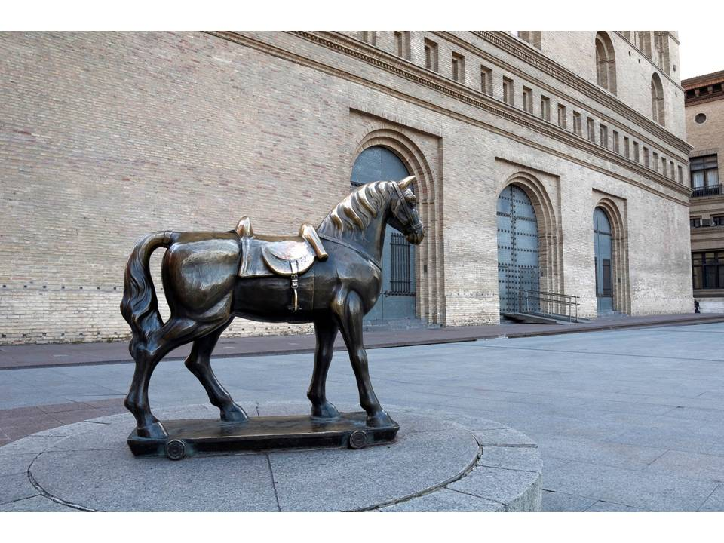
En memoria del fotógrafo

Slide 25
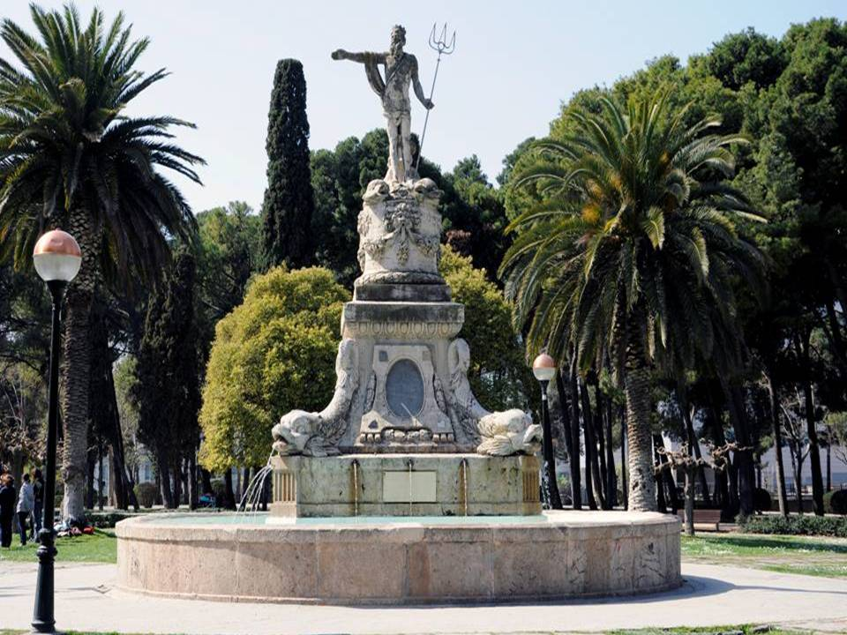
Fuente de Neptuno en el Parque Grande

Slide 26
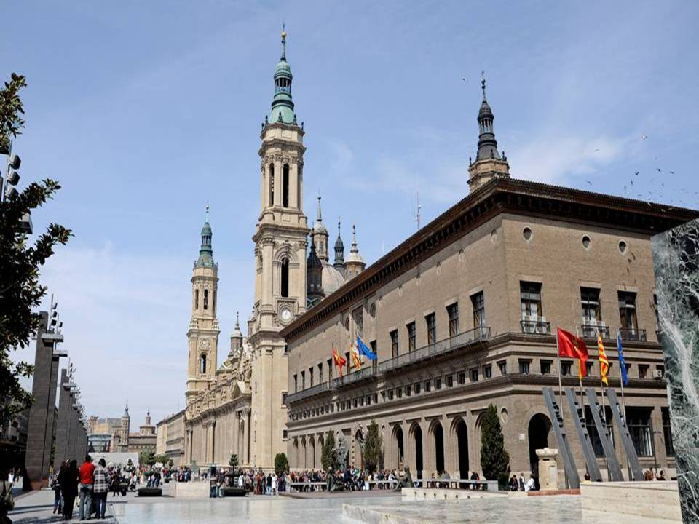
Plaza del Pilar – Ayuntamiento y Basilica del Pilar

Slide 27
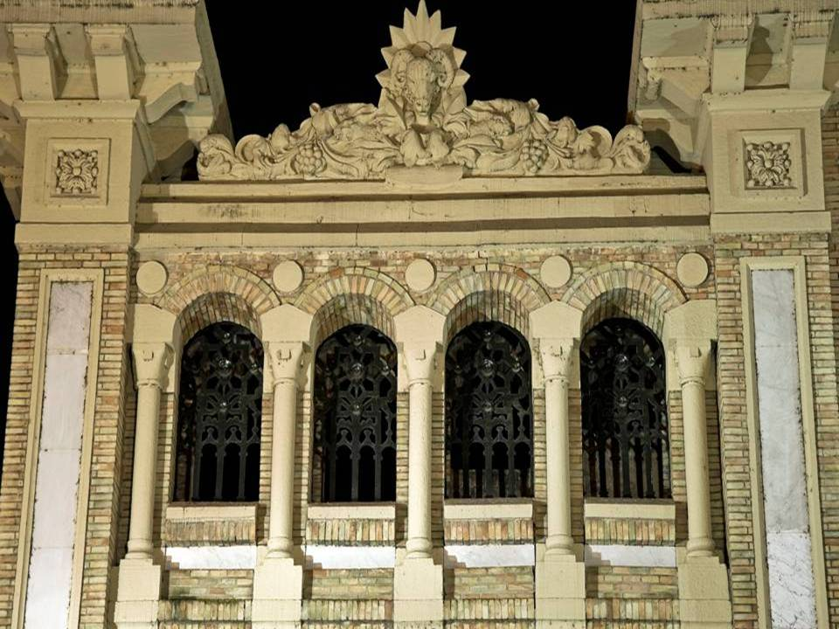
Arte Aragonés detalle del Mercado Central

Slide 28
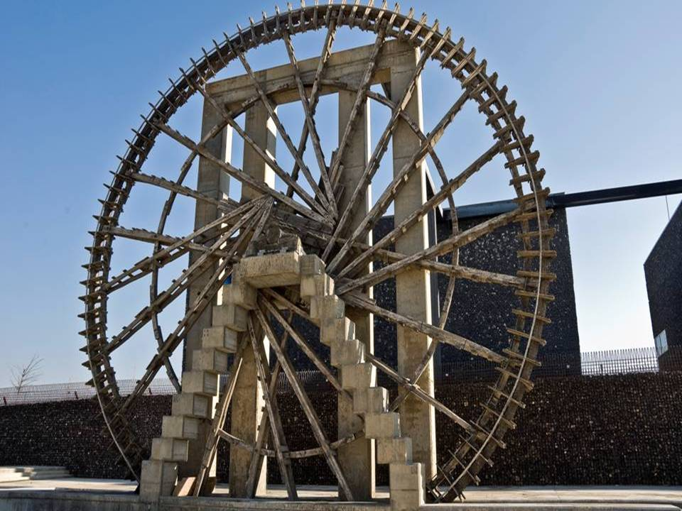
Noria en el parque
de la Expo

Slide 29
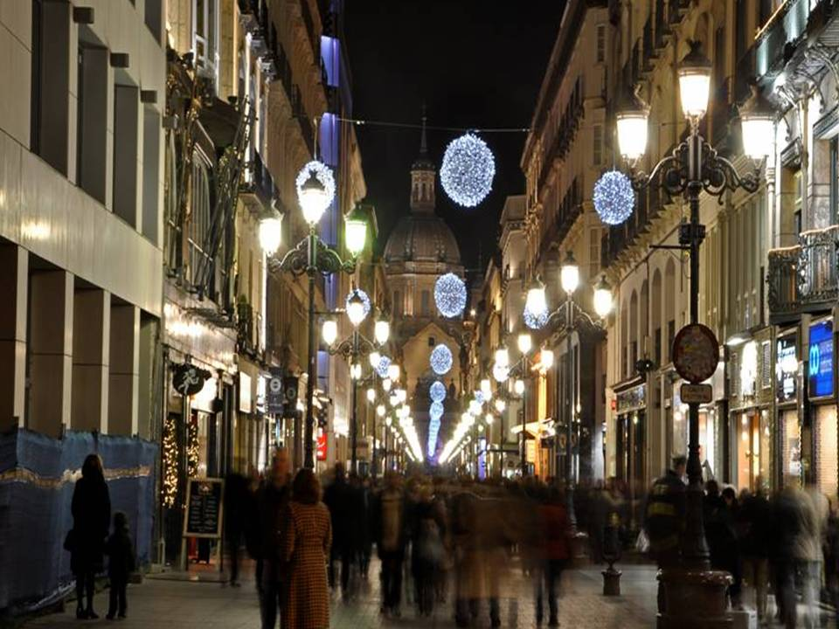
Calle Alfonso

Slide 30
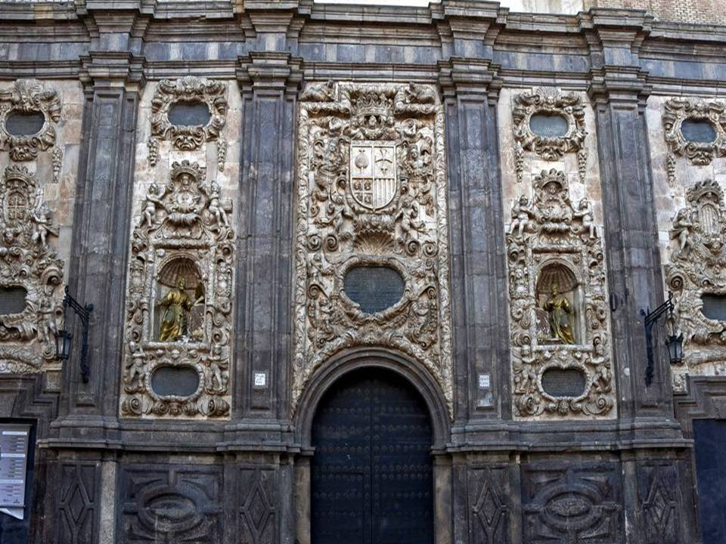
Fachada de la Iglesia de San Cayetano

Slide 31
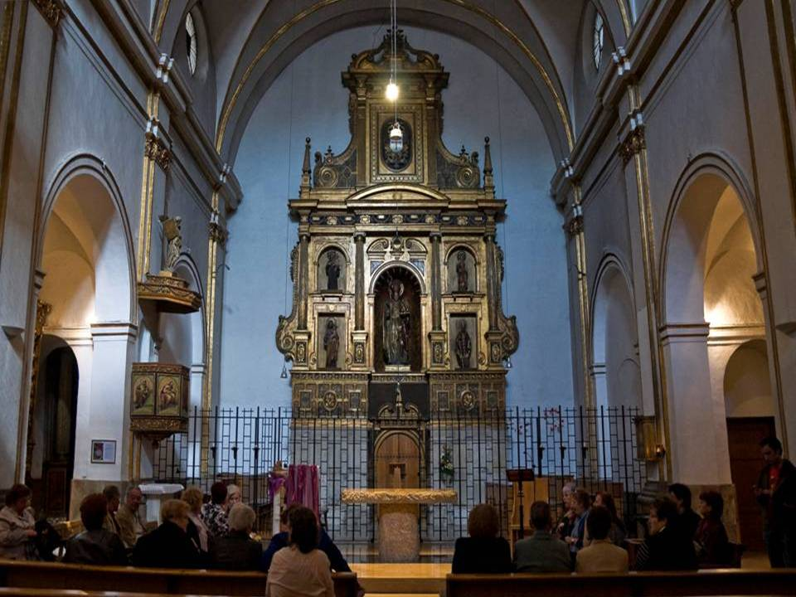
Iglesia de San Nicolas

Slide 32
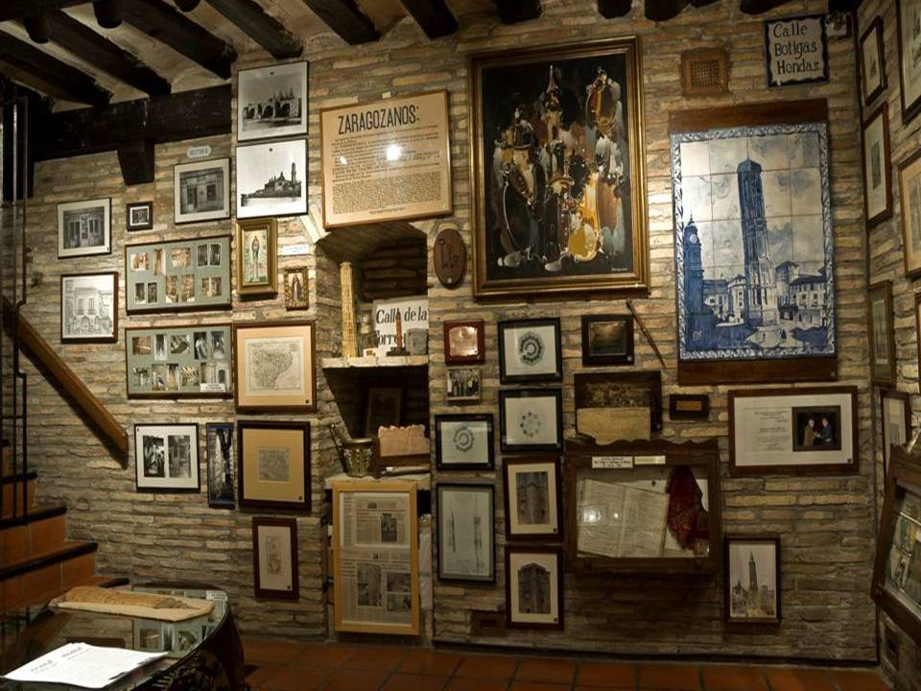
Museo en casa de Montal

Slide 33
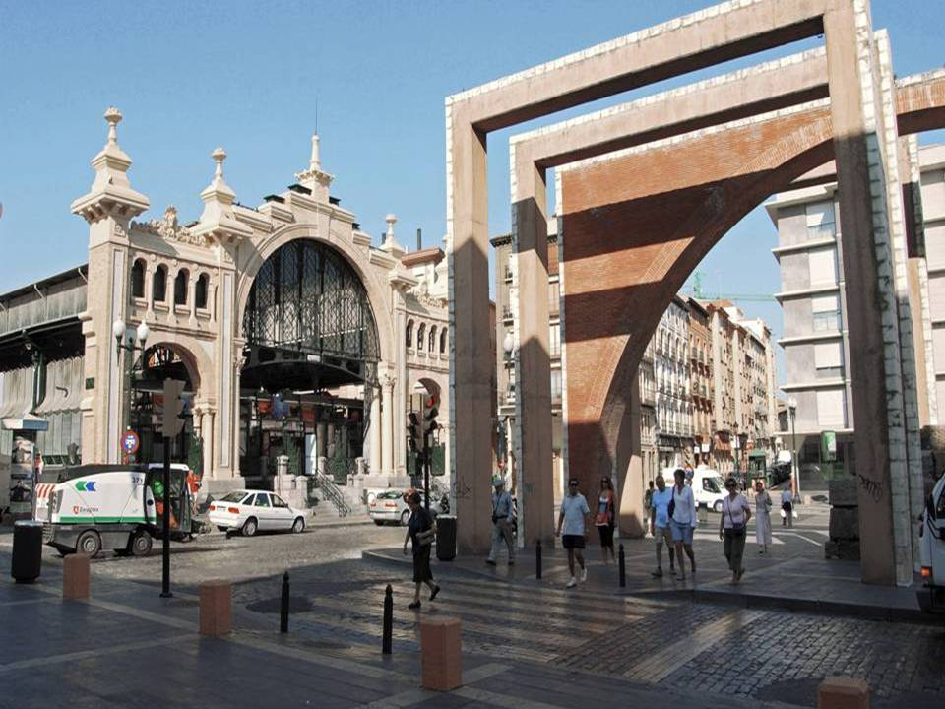
Fachada del Mercado Central

Slide 34
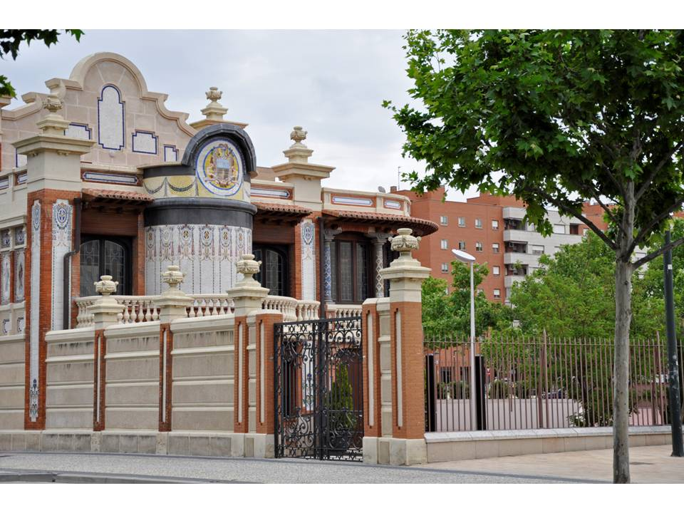
Casa de Solan

Slide 35
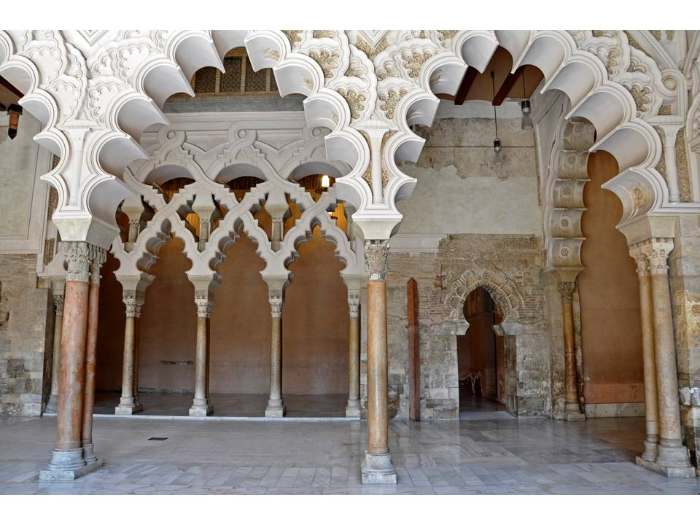
La Aljaferia

Slide 36
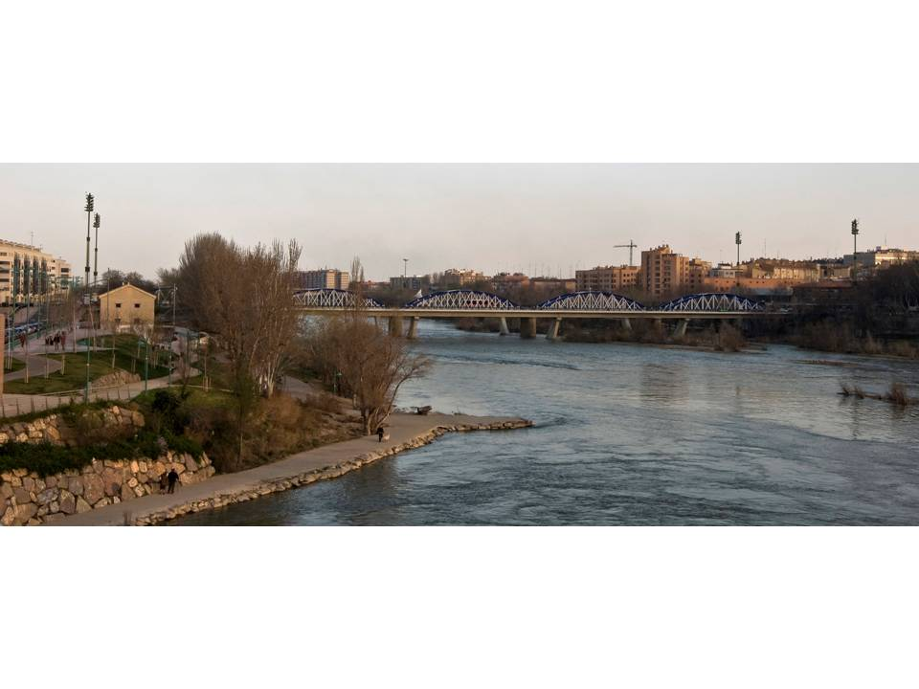
Puente del Pilar o el de Hierro

Slide 37
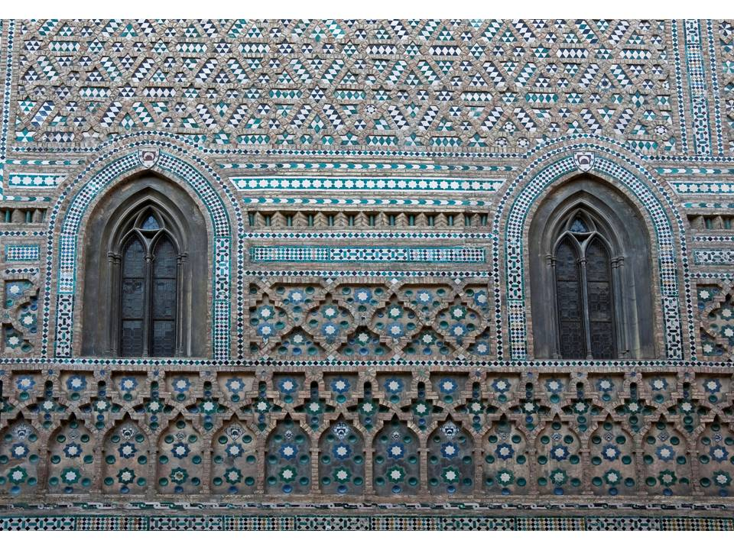
Arte Mudéjar en la Catedral de la Seo

Slide 38
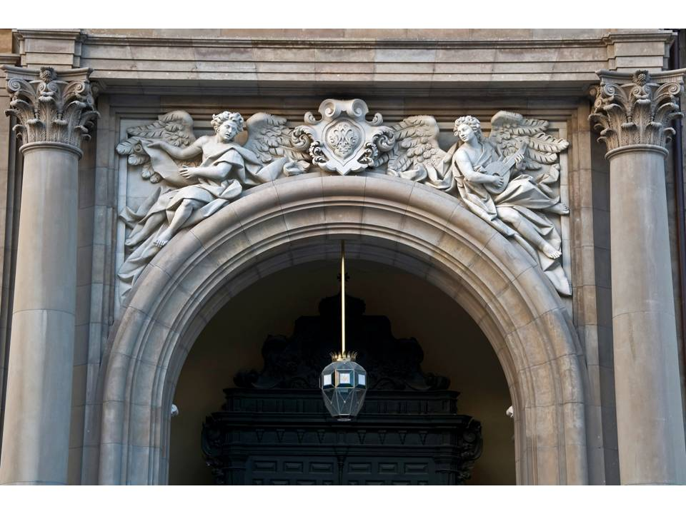
Puerta de entrada a la Basílica del Pilar

Slide 39
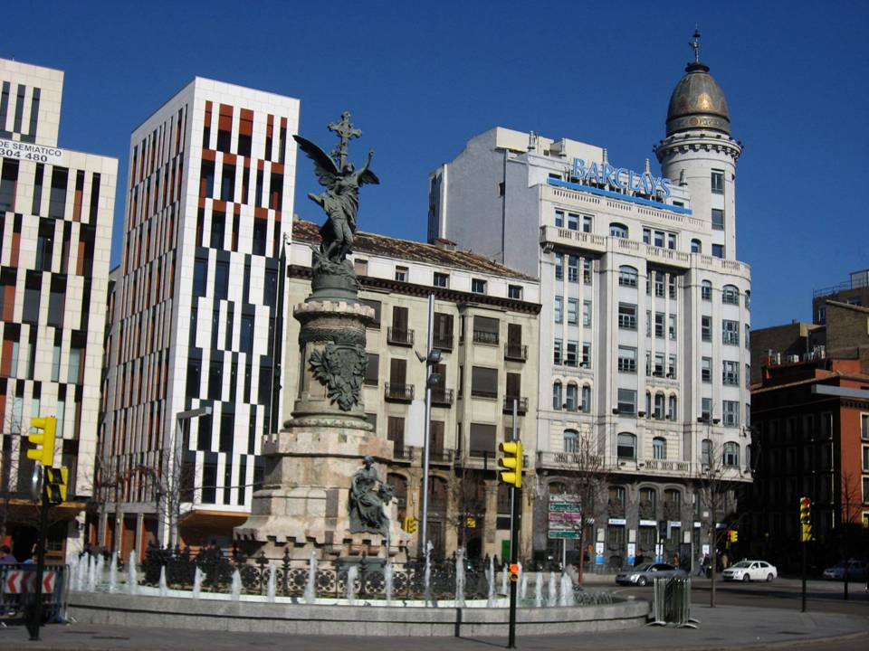
Plaza de España

Slide 40
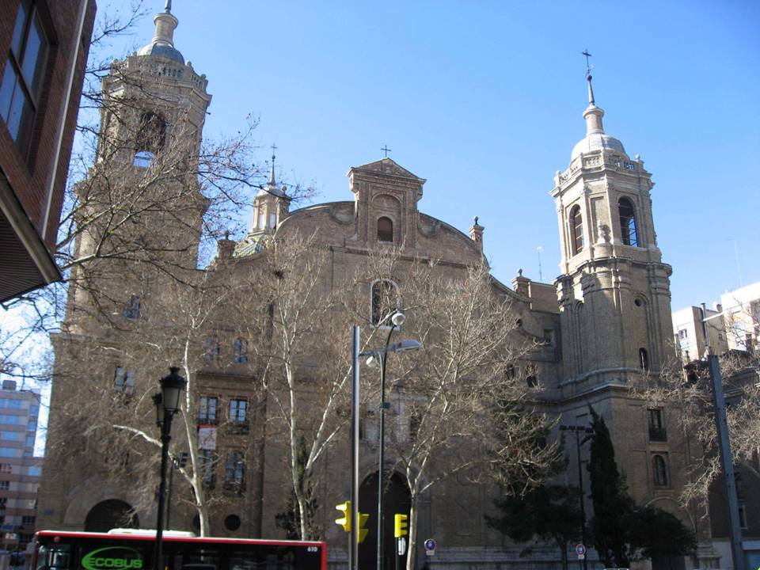
Iglesia de Santiago

Slide 41
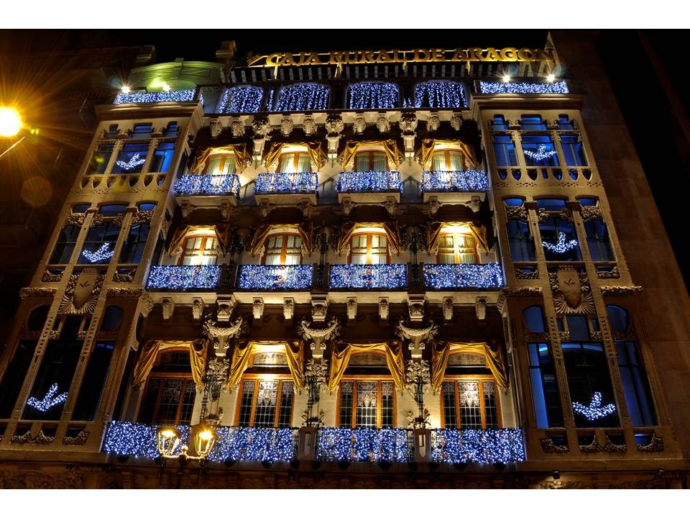
Antiguo Casino Mercantil

Slide 42
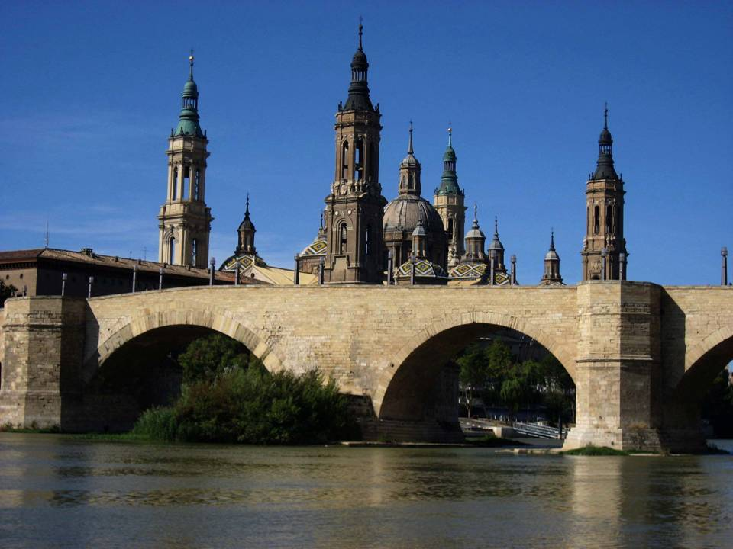
Puente de Piedra

Slide 43
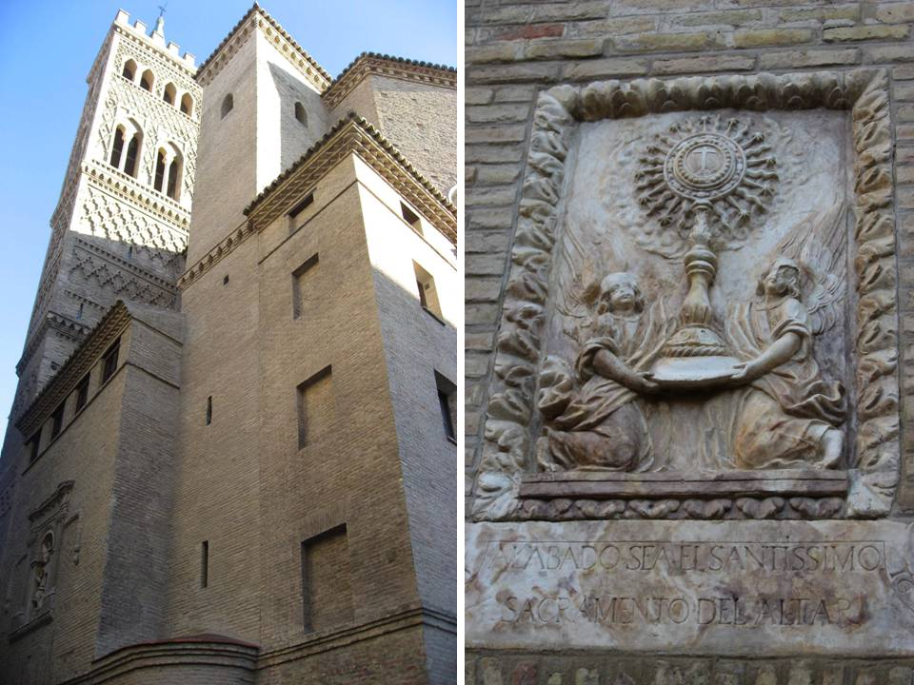
Iglesia de San Gil

Slide 44
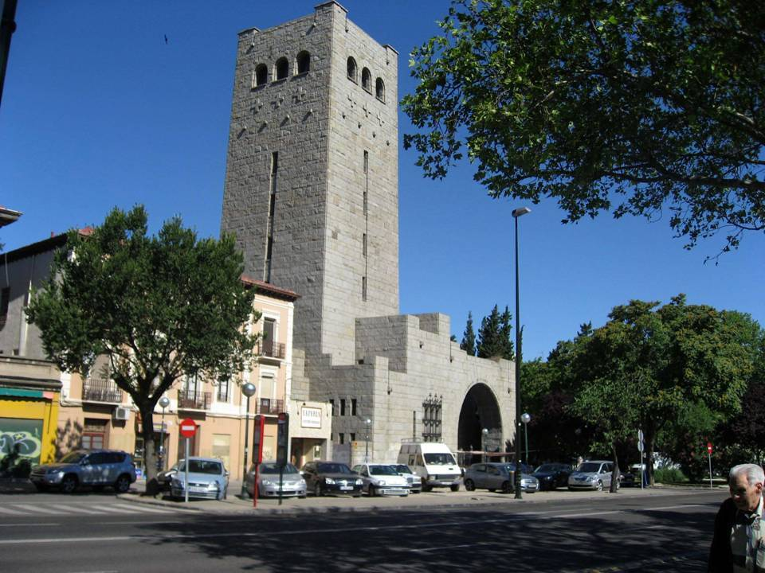
Iglesia de San Antonio de Padua

Slide 45
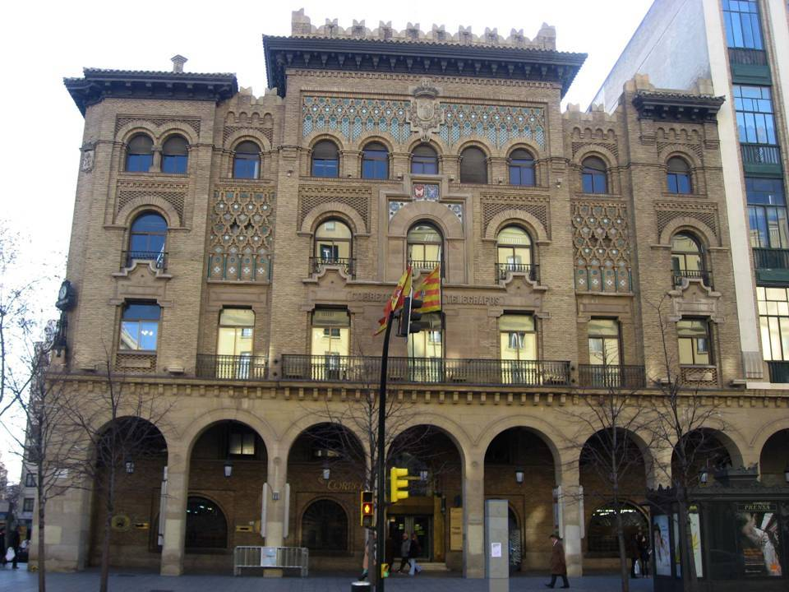
Edificio de Correos

Slide 46
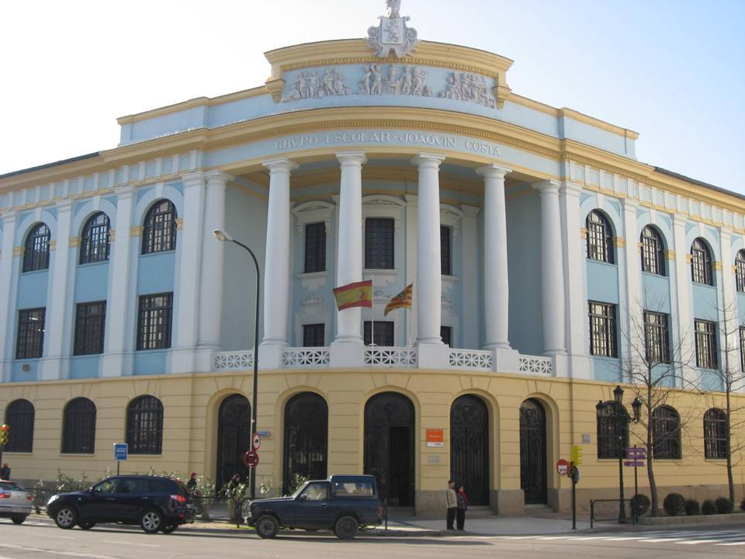
Colegio Costa

Slide 47
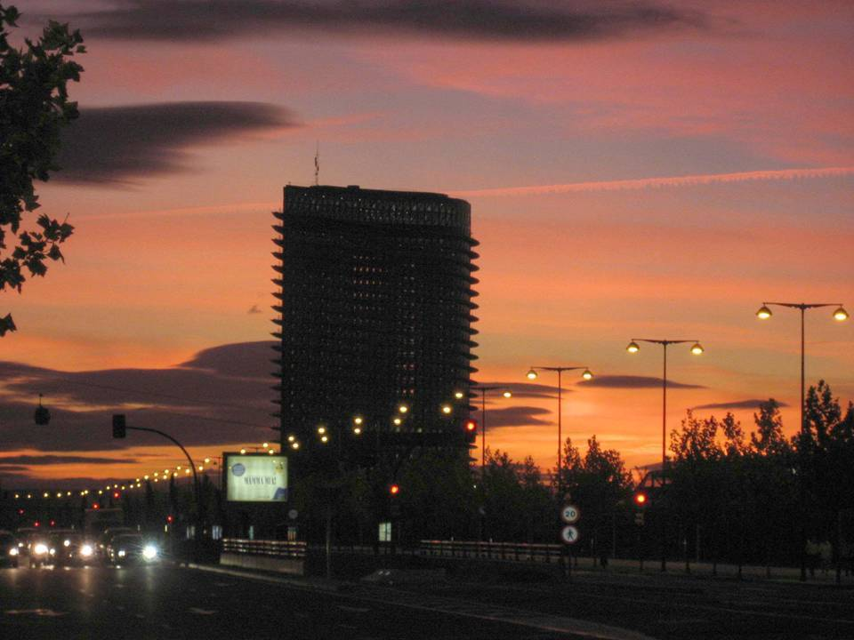

Fin

Slide 48







¿Te ha gustado?
Puedes ver más entrando
Aquí
Además puedes recibir powerpoints en tu correo electrónico suscribiéndote aquí:

